Slide 1
EventPlatform
By李政民、孙元锴、颜塨洵、吴文龙

Slide 2
目 录
01、功能概述及分工
02、效果展示
03、亮点
04、不足与改进

Slide 3

功能概述
Summary Of Work
举办方：注册活动、发布活动、审核参赛者、公布成绩
普通用户：查看活动、报名、退赛
管理员：查看活动、同意申请、拒绝申请
登录和注册功能

Slide 4
项目分工
Summary
Summary
Summary
Summary
颜塨洵负责普通用户模块
吴文龙负责管理员模块以及登录和注册功能
李政民负责举办方模块
孙元锴协助队长分析应用需求，设计主要的类和方法；负责Model层的Event类和EventParticipant类，及其在Controller层和View层的内容；检验页面逻辑，排除异常和报错。

Slide 5
Administrator功能概述
Geplis dipsam volorib vendian debist lignist quantium temab ium exper
查看所有活动
拒绝活动申请
会按照待审核、已同意、已拒绝、待撤销的四个板块去展示所有的活动.
活动不符合要求就应该拒绝
同意活动申请
活动符合要求就会同意并修改活动状态

Slide 6
Sponsor功能概述
查看信息
申报赛事
查看赞助者自身的姓名、邮箱、电话号码、协会组织等信息
申报举报活动赛事，以至于丰富民众的生活
审核报名
登记成绩
审核参与者的报名，让每个寄乐于活动的民众尽情享受
登记参与者的活动参与成绩，给予参与者良好的反馈

Slide 7
效果展示

Slide 8
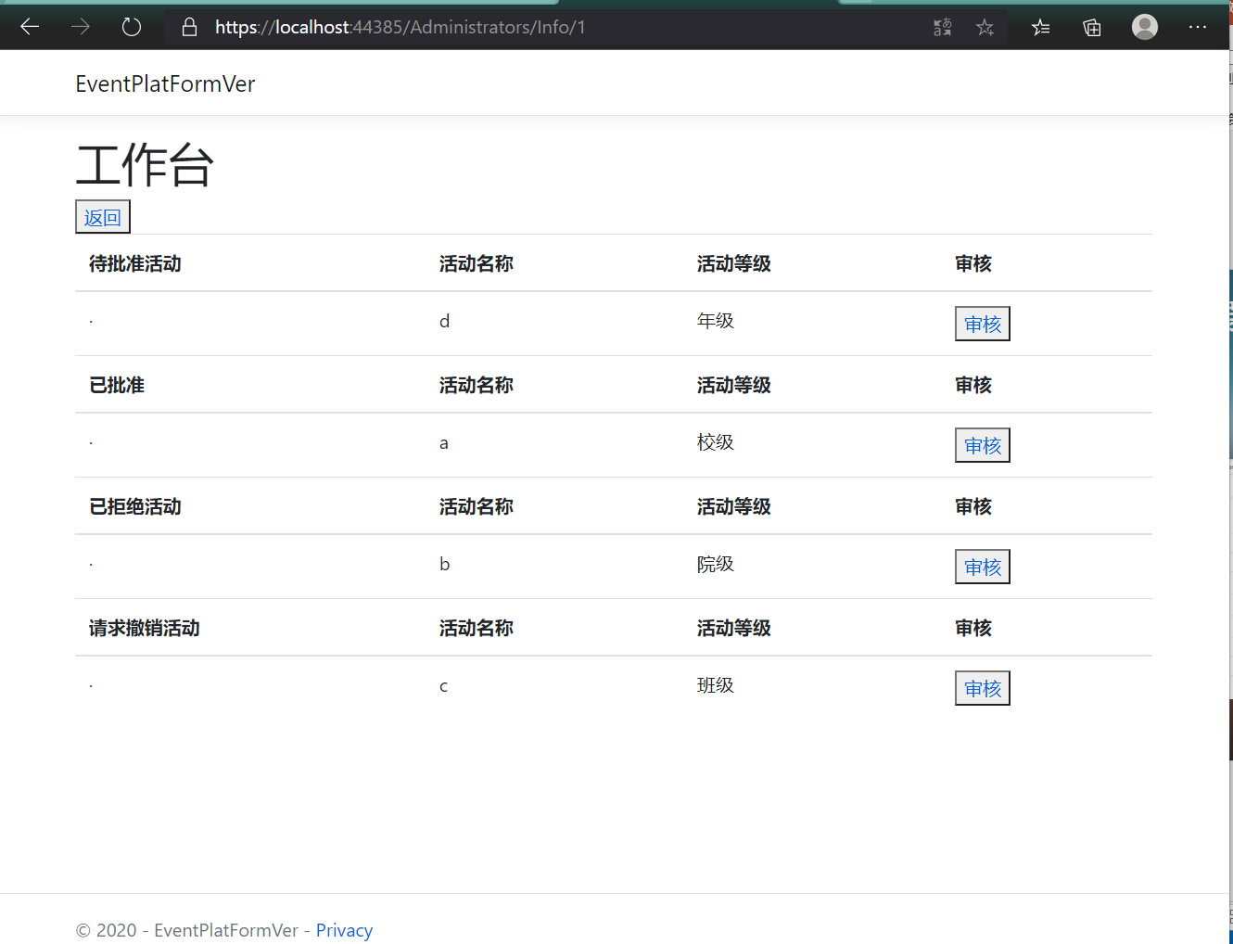
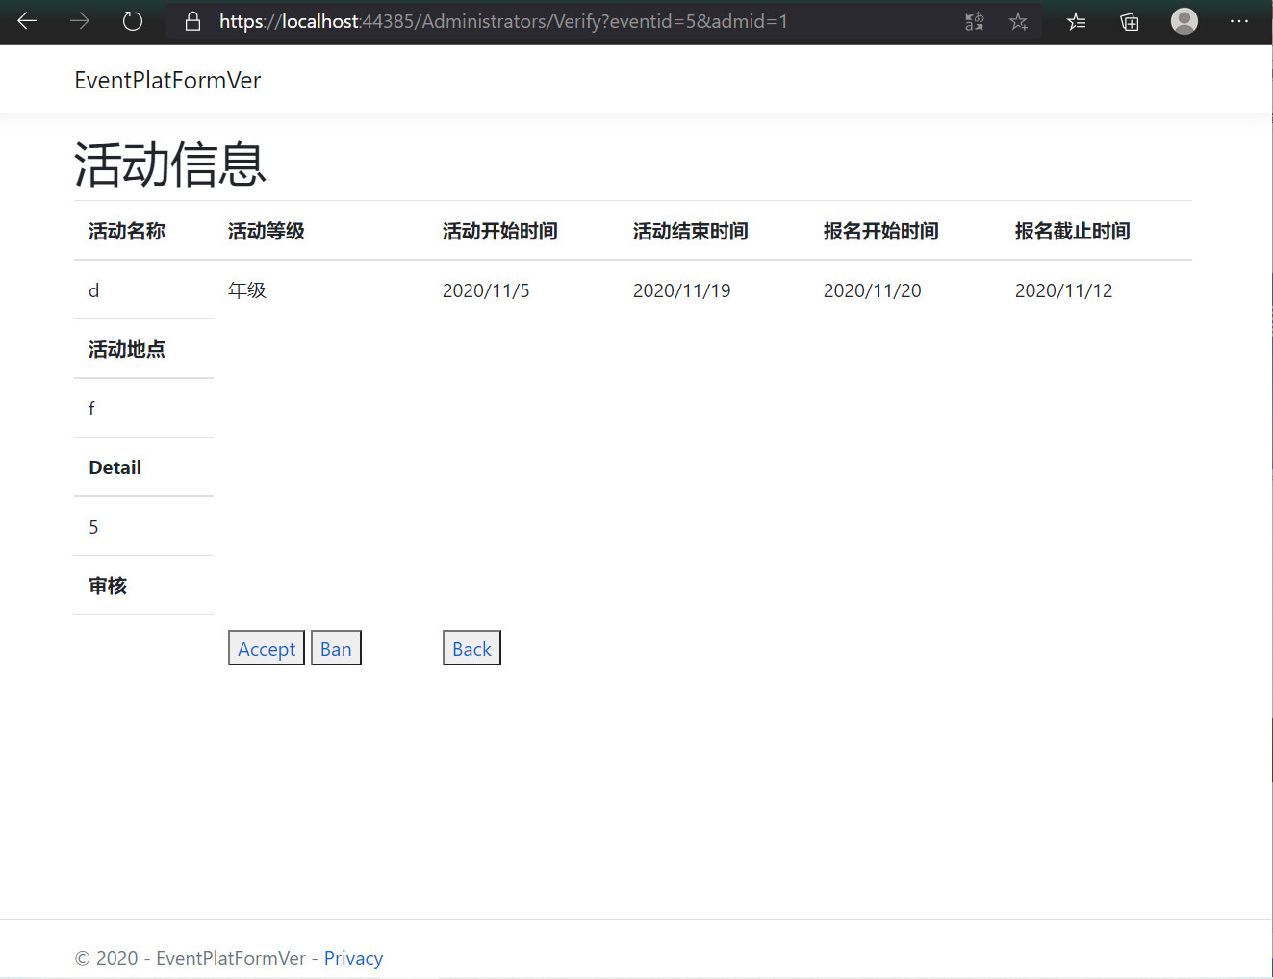
Administrator效果展示
Display

Slide 9
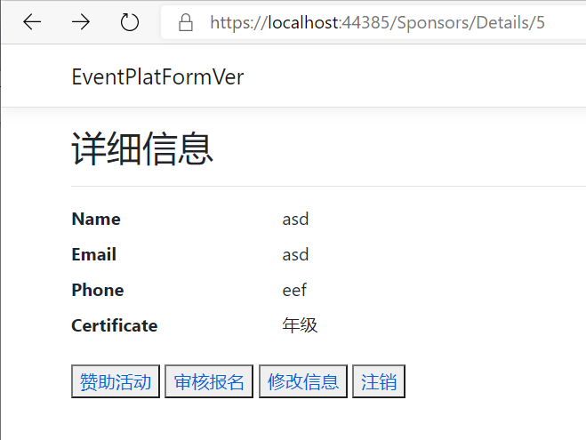
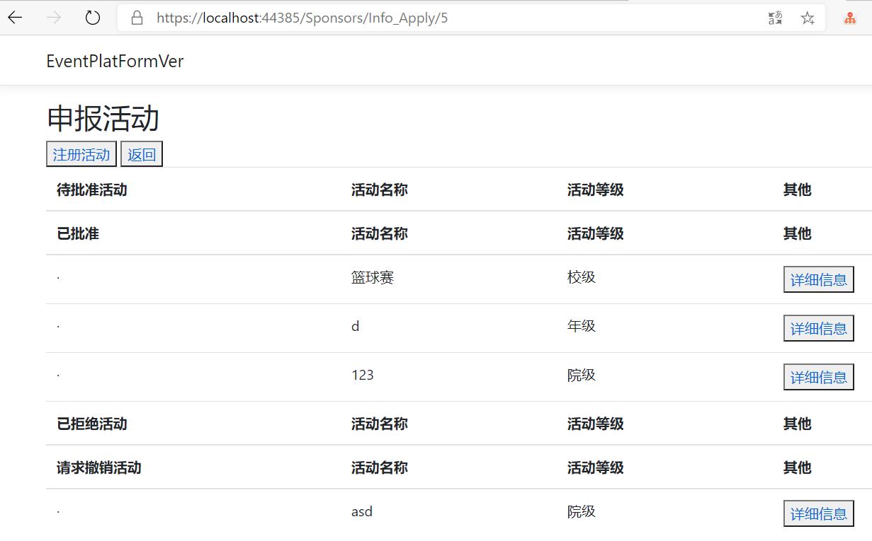
Sponsor效果展示
Display
Display

Slide 10
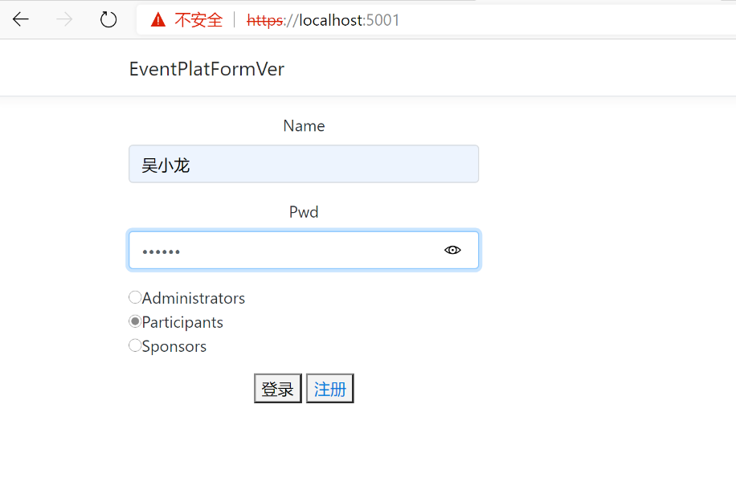
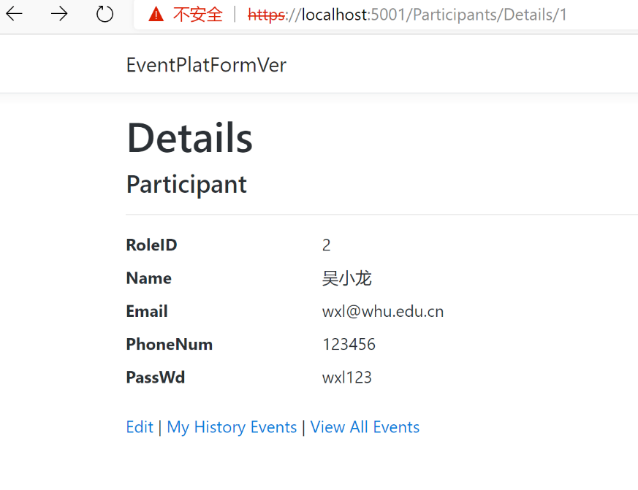
Participant效果展示
登录选项
个人信息界面
Display

Slide 11
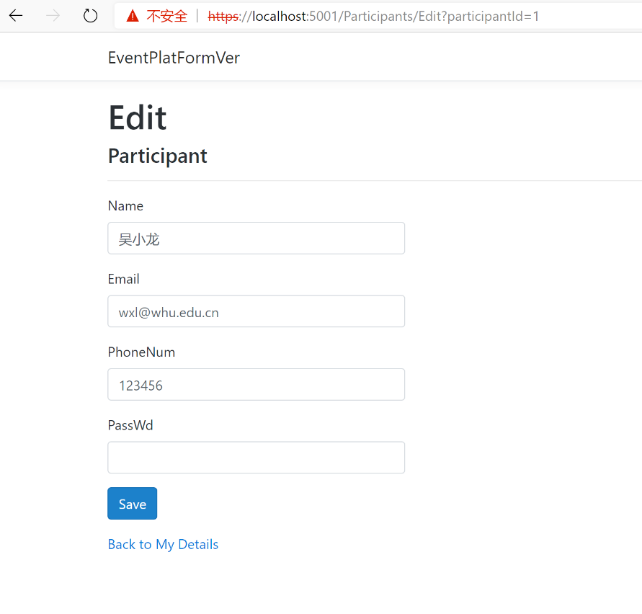
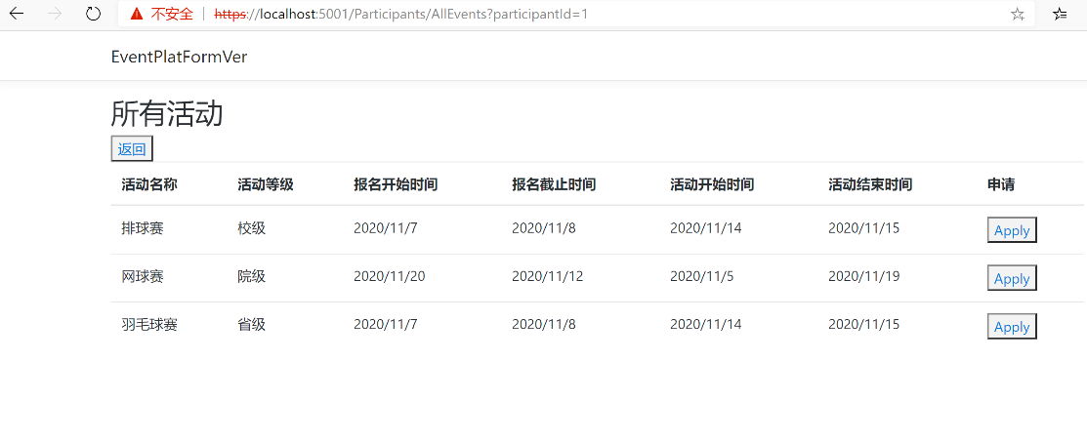
Participant效果展示
申请参加活动界面
编辑个人信息界面
Display

Slide 12
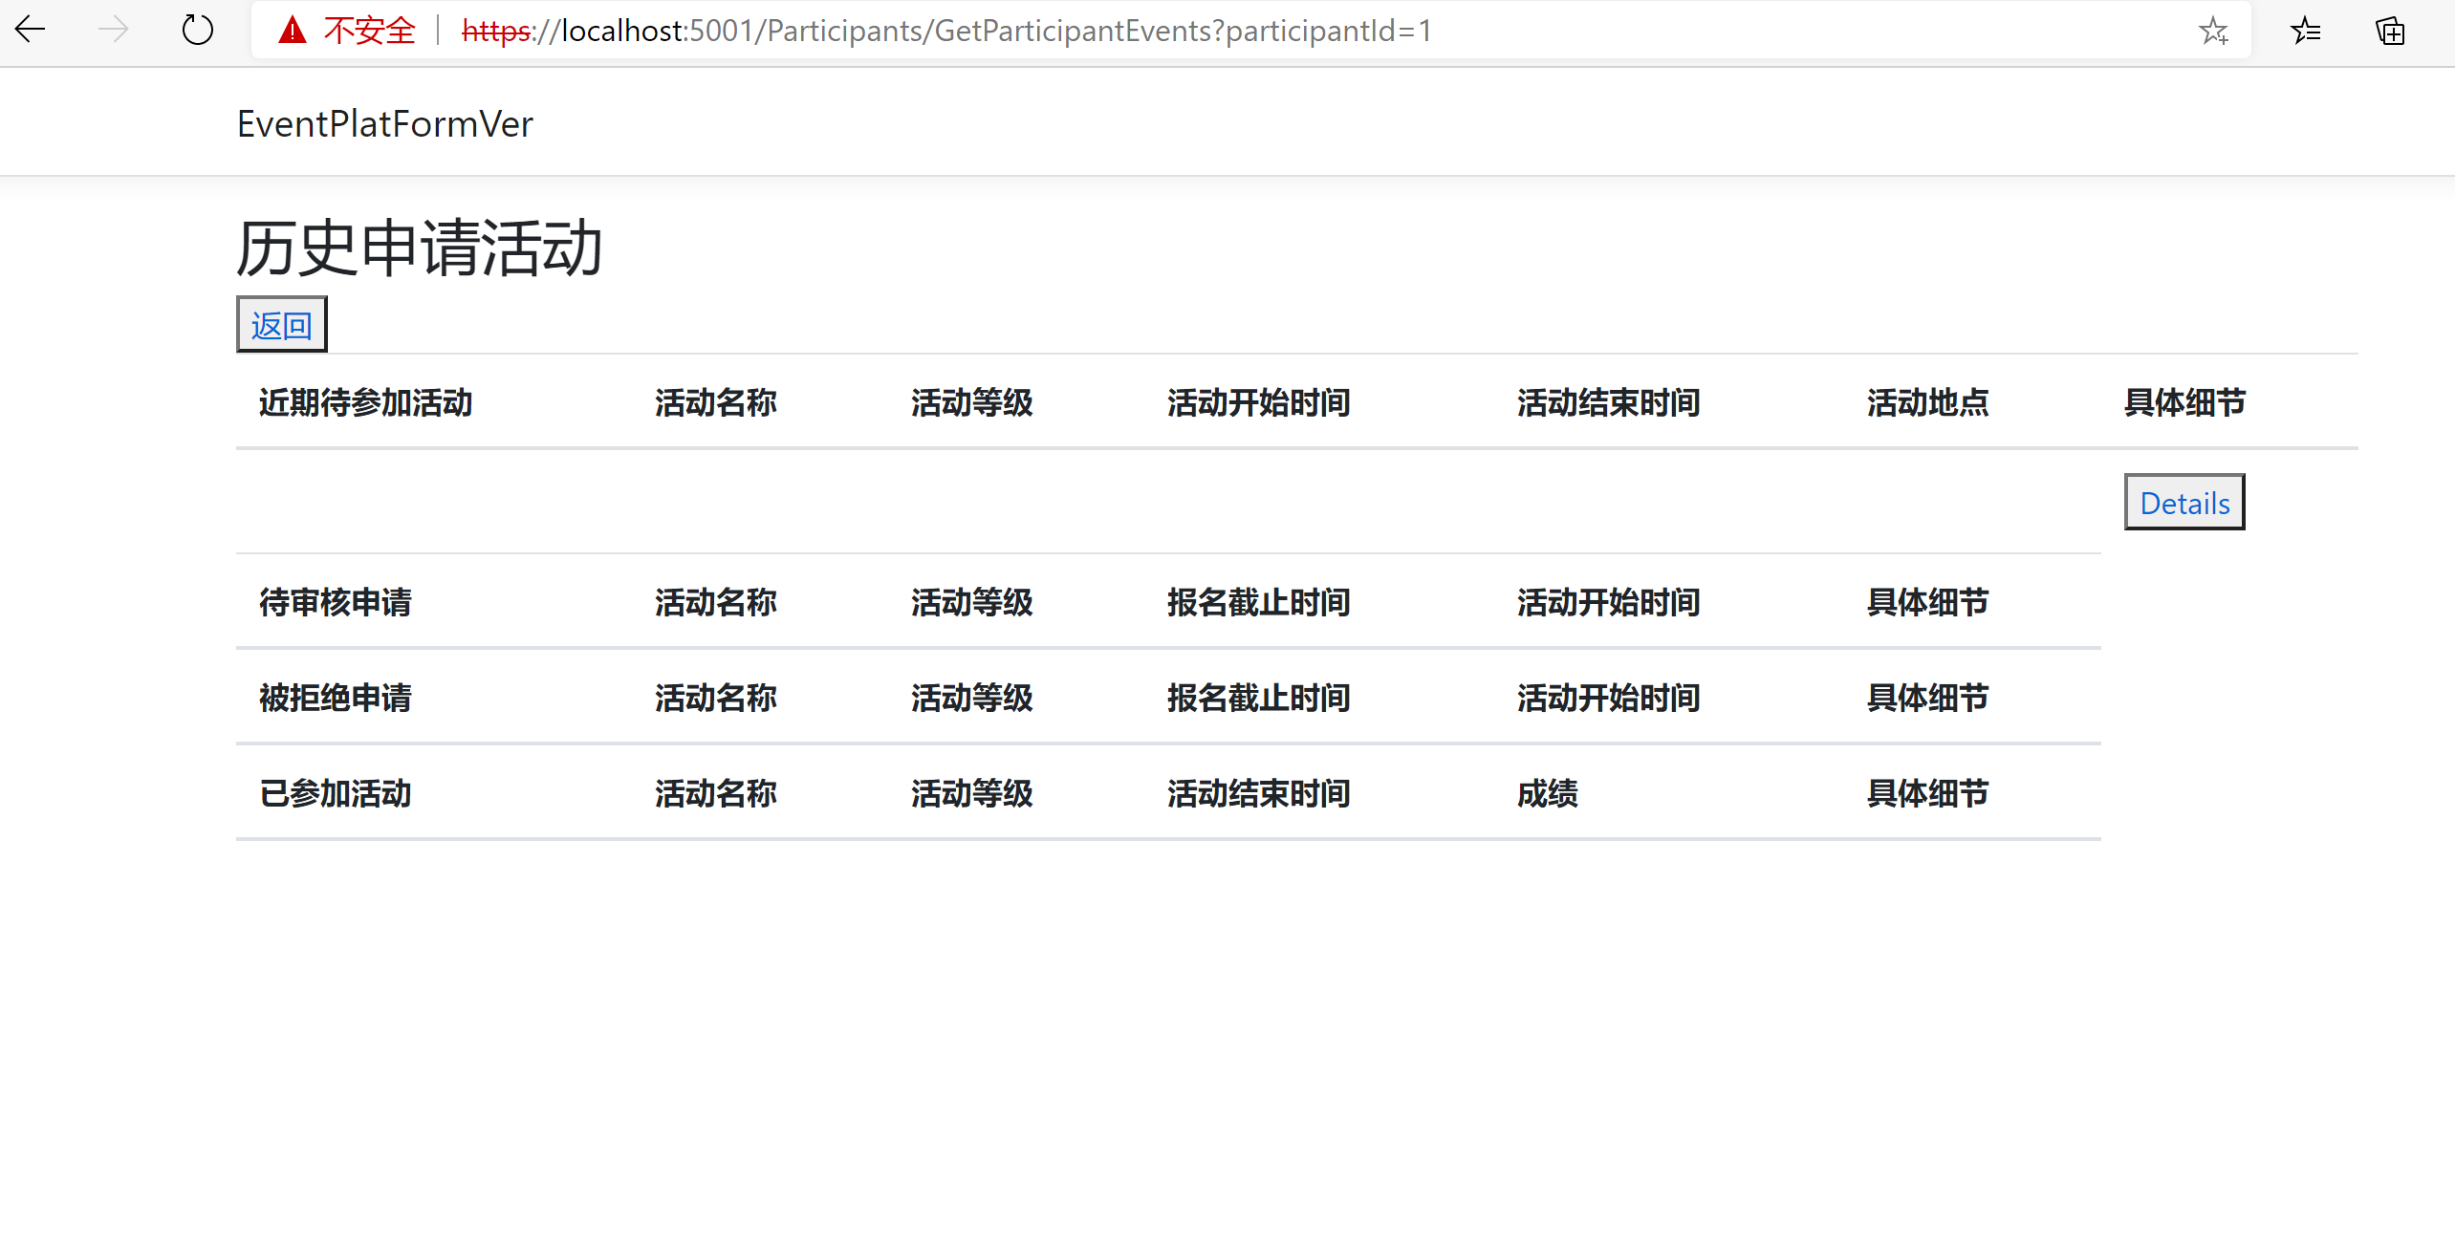
Participant效果展示
历史申请活动界面

Slide 13
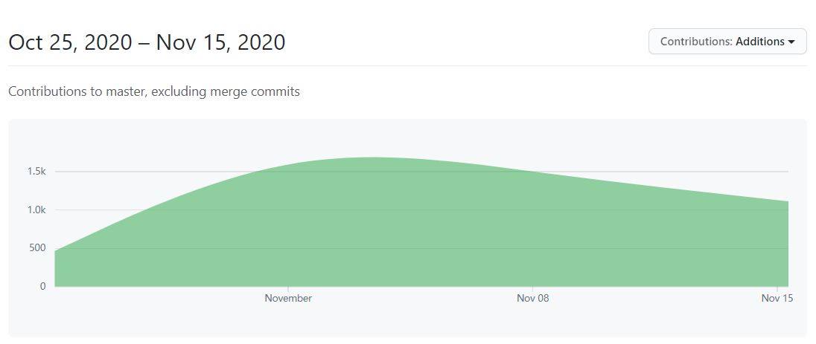
项目亮点
使用MVC框架，并且结合WebAPI技术添加了Service层，真正实现了前后端分离和异步操作
利用上学期所学的数据库知识以及在框架选择失利后能够不断通过老师的意见改正。
使用Web编程

Slide 14
不足与改进
UI粗糙
由于使用Web编程，项目的UI稍显粗糙，后期会使用更好的框架（Bootstrap、jQuery UI、BootMetro、AUI）来实现前端的界面
目前来说我们的功能确实做的少，且代码的健壮性太差，日后会不断的改进这个项目，争取做到一个理想的效果出来
功能还有待完善
由于时间限制还有部分功能有待完善，会尽快弥补

Slide 15
谢谢聆听

